Slide 1
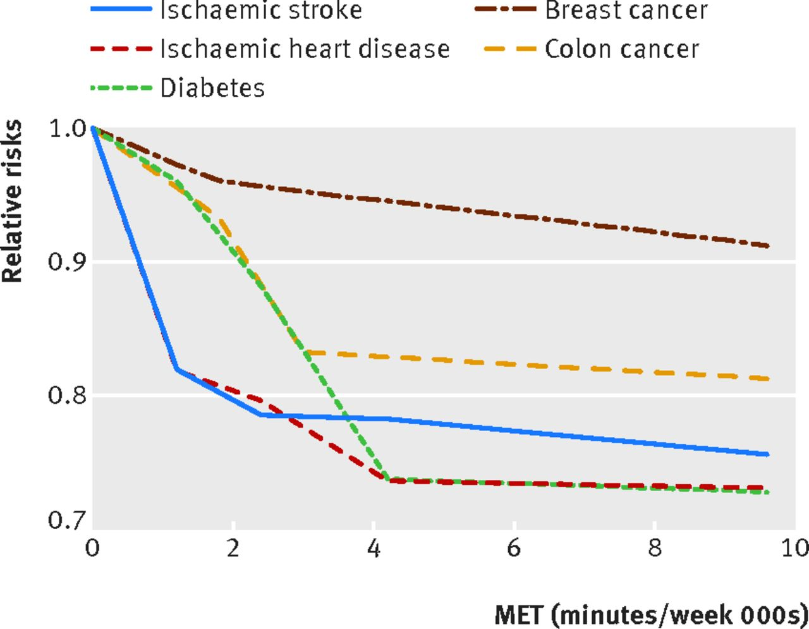
Riduzione del rischio relativo in funzione dei MET

